Slide 2
Pujian Kepada Allah S.W.T.
الْحَمْدُ ِللهِ
Segala puji-pujian hanya bagi
Allah S.W.T.

Slide 3
Syahadah
وَأَشْهَدُ أَنْ لآ إِلَهَ إِلاَّ اللهُ وَحْدَهُ لاَ شَرِيْكَ لَهُ، وَأَشْهَدُ أنَّ مُحَمَّدًا عَبْدُهُ وَرَسُوْلُهُ
Aku naik saksi bahawasanya tiada Tuhan selain Allah Yang Maha Esa, tiada sekutu bagiNya dan aku naik saksi bahawa Nabi Muhammad S.A.W, hambaNya dan RasulNya.

Slide 4
Selawat Ke Atas
Nabi Muhammad S.A.W
اللَّهُمَّ صَلِّ وَسَلِّمْ وَبَارِكْ عَلَى سَيِّدِنَا مُحَمَّدٍ وَعَلَى آلِهِ وَصَحْبِهِ أَجْمَعِينَ
Ya Allah, cucurilah rahmat, kesejahteraan dan keberkatan ke atas penghulu kami, nabi Muhammad S.A.W dan ke atas keluarganya, dan ke atas para sahabatnya

Slide 5
Wasiat Taqwa
أَمَّا بَعْدُ، فَيَا عِبادَ اللهِ، اتَّقُوْا اللهَ، أُوْصِيْكُمْ وَإِيَّايَ بِتَقْوَى اللهِ، فَقَدْ فَازَ الْمُتَّقُوْنَ
Wahai hamba-hamba Allah,
Bertaqwalah kepada Allah, aku berwasiat kepada semua agar bertaqwa kepada Allah, Maka sesungguhnya telah berjaya orang yang bertakwa.

Slide 6
Pesanan Taqwa
Tingkatkan
Taqwa
Laksanakan
perintah dan jauhi
larangan Allah Taala
Telah berjaya orang-orang yang bertakwa

Slide 8
Firman Allah dalam
Surah al-Ahzab: Ayat 21
لَقَدْ كَانَ لَكُمْ فِي رَسُولِ اللهِ أُسْوَةٌ حَسَنَةٌ لِّمَن كَانَ يَرْجُو اللهَ وَالْيَوْمَ الآخِرَ وَذَكَرَ اللهَ كَثِيرًا
Demi sesungguhnya, adalah bagi kamu pada diri Rasulullah S.A.W itu contoh ikutan yang baik, iaitu bagi orang yang sentiasa mengharapkan (keredhaan) Allah dan (balasan baik) hari akhirat, serta ia pula menyebut dan mengingati Allah sebaik-baik (dalam masa susah dan senang).

Slide 9
Penjelasan ayat:
Ikutan orang beriman
Rasulullah S.A.W
Inspirasi umat Islam
Sifat terpuji dimiliki Baginda
Mesej dakwah telah berjaya

Slide 10
Rasulullah S.A.W insan berintegriti
Tauladan yang cemerlang
Tolak sebarang sogokan
Pangkat
Harta Benda
Kekuasaan

Slide 11
Rasulullah S.A.W pejuang hebat
Perang Uhud
Kental dan tidak gentar kepada musuh
Walaupun
Serangan musuh yang hebat

Slide 12
Rasulullah S.A.W seorang hakim
Hajar Aswad
Menyelesaikan perselisihan faham orang-orang Mekah
Ketua/suami berbudi pekerti tinggi

Slide 13
Sabda Rasulullah S.A.W
إِنَّ مِنْ أَكْمَلِ المُؤْمِنِينَ إِيمَانًا أَحْسَنُهُمْ خُلُقًا وَأَلْطَفُهُمْ بِأَهْلِهِ
“Sesungguhnya diantara sifat kesempurnaan iman orang-orang mukmin adalah keindahan akhlaknya dan bersikap sopan/lemah-lembut dengan ahli keluarganya”.

Slide 14
Rasulullah S.A.W berakhlak mulia
Ya Humairah
Panggilan kepada Aisyah R.a
Wanita berkulit kemerah-merahan
Pilih sesuatu yang
lebih mudah dilaksanakan

Slide 15
Rasulullah S.A.W berakhlak mulia
Tidak mengaibkan masakan/makanan
Sedap
makan
Tidak Sedap
tak menjamahnya

Slide 16
Riwayat dari Anas ibn Malik
Pernah berkhidmat selama 10 tahun
Tak pernah diherdik
Baginda bersikap rahmat kepada
kaum wanita dan kanak-kanak

Slide 17
Sabda Rasulullah S.A.W
إِنِّي َلأَقُومُ فِي الصَّلاَةِ أُرِيدُ أَنْ أُطَوِّلَ فِيهَا، فَأَسْمَعُ بُكَاءَ الصَّبِيِّ، فَأَتَجَوَّزُ فِي صَلاَتِي،كَرَاهِيَةَ أَنْ أَشُقَّ عَلَى أُمِّهِ
“Sesungguhnya semasa aku mendirikan solat, inginku memanjangkannya. Namun, aku mendengar tangisan budak kecil, lalu aku memendekkan solat kerana tidak suka menyusahkan ibunya dengan suara tangisan tersebut”.

Slide 18
Rasulullah S.A.W
contoh bagi umat Islam
Bimbing ke jalan takwa dan kebahagiaan
Arahan dan tegahan dari Baginda, mudah dipatuhi sahabat
Baginda adalah hamba yang tekun beribadat
Bersabar menanggung derita dan kesusahan dalam menyebarkan Islam

Slide 19
Dakwah bil Hal Rasulullah S.A.W
telah berjaya
Kata-kata beserta amalan adalah iktibar kepada insan lain
Jangan hanya pandai cakap

Slide 20
Syair Arab:
وَغَيْرُ تَقِيٍّ يَأْمُرُ النَّاسَ بِالتُّقَى ... طَبِيبٌ يُدَاوِي وَالطَّبِيبُ مَرِيضُ
“Dan orang yang tidak bertaqwa menyuruh orang lain supaya bertaqwa, seumpama doktor yang merawat pesakit sedangkan doktor itu sendiri sakit”.

Slide 21
Kelebihan mengikuti dan
mentaati sunnah Rasulullah
Dikasihi Allah Taala
Dipelihara sifat tercela
Disanjung masyarakat
Lahir keperibadian unggul
Diangkat kedudukan disisi Allah
Ditingkatkan ketakwaan dan
budi pekerti mulia

Slide 22
Seruan kepada hadirin…
Hayati kemuliaan Akhlak Rasulullah S.A.W
Bersemadi dalam jiwa
Lahirkan personaliti terpuji
Akidah
Ibadah
Akhlak
Pemikiran
Kesihatan

Slide 23
Firman Allah dalam
Surah Al-Hasyr : Ayat 7
وَمَا آتَاكُمُ الرَّسُولُ فَخُذُوهُ وَمَا نَهَاكُمْ عَنْهُ فَانتَهُوا وَاتَّقُوا اللهَ إِنَّ اللهَ شَدِيدُ الْعِقَابِ
“dan apa jua perintah yang dibawa oleh Rasulullah (s.a.w) kepada kamu maka terimalah serta amalkan, dan apa jua yang dilarangNya kamu melakukannya maka patuhilah laranganNya. dan bertaqwalah kamu kepada Allah; Sesungguhnya Allah amatlah berat azab seksaNya (bagi orang-orang yang melanggar perintahNya)”.

Slide 24
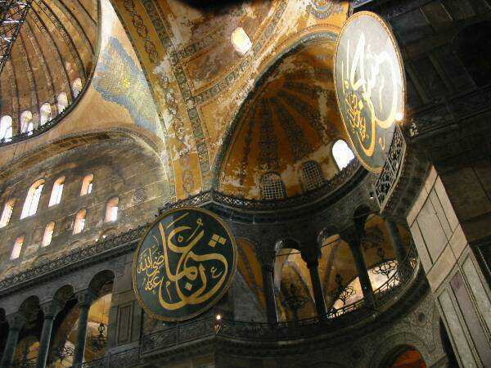
Doa Antara Dua Khutbah
Aamiin Ya Rabbal Aalamin..
Tuhan Yang Memperkenankan Doa Orang-orang Yang Taat, Berilah Taufik Kepada Kami Di Dalam Mentaatimu, Ampunilah Kepada Mereka Yang Memohon Keampunan.
Aamiin

Slide 26
Pujian Kepada Allah S.W.T.
الْحَمْدُ لِلَّهِ
Segala puji-pujian hanya bagi Allah S.W.T.

Slide 27
Syahadah
وَأَشْهَدُ أَن لآ إِلَهَ إِلاَّ اللهُ وَحْدَهُ لاَ شَرِيْكَ لَهُ، وَأَشْهَدُ أَنَّ مُحَمَّدًا عَبْدُهُ وَرَسُوْلُهُ.
Dan aku bersaksi bahawa sesungguhnya tiada tuhan melainkan Allah Yang Maha Esa, tiada sekutu bagiNya dan juga aku bersaksi bahawa nabi Muhammad S.A.W adalah hambaNya dan rasulNya.

Slide 28
Selawat Ke Atas
Nabi Muhammad S.A.W
اللَّهُمَّ صَلِّ وَسَلِّمْ عَلَى عَبْدِكَ وَرَسُوْلِكَ مُحَمَّدٍ وَعَلَى آلِهِ وَصَحْبِهِ
Ya Allah, Cucurilah rahmat dan kesejahteraan ke atas Rasul kami Nabi Muhammad S.A.W dan ke atas keluarganya dan para sahabatnya

Slide 29
Wasiat Taqwa
أَمَّا بَعْدُ، فَيَا عِبادَ اللهِ، اتَّقُوْا اللهَ، إِنَّ الله شَدِيْدُ العِقَابِ
Wahai hamba-hamba Allah,
Bertaqwalah kamu kepada Allah, dan aku berpesan kepada kamu dan kepada diri sendiri supaya bertaqwa kepada Allah, sesungguhnya seksaan Allah Maha Berat.

Slide 30
Pesanan Taqwa
Sebaik-baik bekalan
adalah taqwa
Perbanyakkanlah amalan soleh,
perbaiki kelemahan dan kekurangan
Seluruh amalan akan
dihitung Allah Taala

Slide 31
Firman Allah dalam
Surah Al-Zalzalah : Ayat 7-8
فَمَن يَعْمَلْ مِثْقَالَ ذَرَّةٍ خَيْرًا يَرَهُ. وَمَن يَعْمَلْ مِثْقَالَ ذَرَّةٍ شَرًّا يَرَهُ
“Maka sesiapa berbuat kebajikan seberat zarah, nescaya akan dilihatnya (dalam surat amalnya)! dan sesiapa berbuat kejahatan seberat zarah, nescaya akan dilihatnya (dalam surat amalnya)!”

Slide 32
Seruan bacaan selawat
Perbanyakkan bacaan selawat ke hadrat junjungan besar Nabi Muhammad S.A.W

Slide 34
Sabda Rasulullah S.A.W
أَوْلَى النَّاسِ بِي يَوْمَ القِيَامَةِ أَكْثَرُهُمْ عَلَيَّ صَلاَةً
“Orang yang paling akrab denganku di Hari Qiamat adalah orang yang paling banyak berselawat ke atasku”.

Slide 35
Selawat

Slide 36
وَارْضَ اللَّهُمَّ عَنِ الْخُلَفَآءِ الرَّاشِدِيْن وَعَنْ بَقِيَّةِ الصَّحَابَةِ وَالْقَرَابَةِ أَجْمَعِيْن وَالتَّابِعِيْنَ وَتَابِعِي التَّابِعِيْنَ لَهُمْ بِإِحْسَانٍ إِلىَ يَوْمِ الدِّيْن.
Ya Allah, kurniakanlah keredhaan kepada Khulafa’ Rasyidin dan sahabat seluruhnya serta para tabiin dengan ihsan
hingga hari kemudian.

Slide 37
اللَّهُمَّ اغْفِرْ وِالْمُؤْمِنِيْنَ وَالْمُؤمِنَاتِ وَالْمُسلِمِيْنَ وَالْمُسلِمَاتِ اﻷَحْيَآءِ مِنْهُمْ وَاﻷَمْوَاتِ
Ya Allah, Ampunkanlah Dosa Golongan Mu’minin Dan Mu’minaat,Muslimin Dan Muslimat, Samada Yang Masih Hidup Atau Yang Telah Mati.

Slide 40
Ya Allah Muliakanlah Islam dan Orang-orang Islam.
Tolonglah Islam dan Orang-orang Islam serta himpunkanlah mereka di atas landasan kebenaran dan agama. Hancurkanlah kekufuran dan orang – orang yang syirik serta orang munafik dan juga musuh-musuhMu serta musuh-musuh agama.

Slide 41
Ya Allah…
Ampunkanlah Dosa-dosa Kami Dan Saudara-saudara Kami Yang Terdahulu Telah Beriman Dan Janganlah Engkau Biarkan Kedengkian Dalam Hati Kami Terhadap Orang-orang Yang Beriman.Sesungguhnya Engkau Maha Penyantun Dan Maha Penyayang.

Slide 42
Ya Allah …
Kami Telah Menzalimi Diri Kami Sendiri
Dan Sekiranya Engkau Tidak Mengampunkan Kami Dan Merahmati
Kami Nescaya Kami Akan Menjadi
Orang Yang Rugi.
Ya Allah…
Kurniakanlah Kepada Kami Kebaikan
Di Dunia Dan Kebaikan Di
Akhirat Serta Hindarilah Kami
Dari Seksaan Neraka.

Slide 43
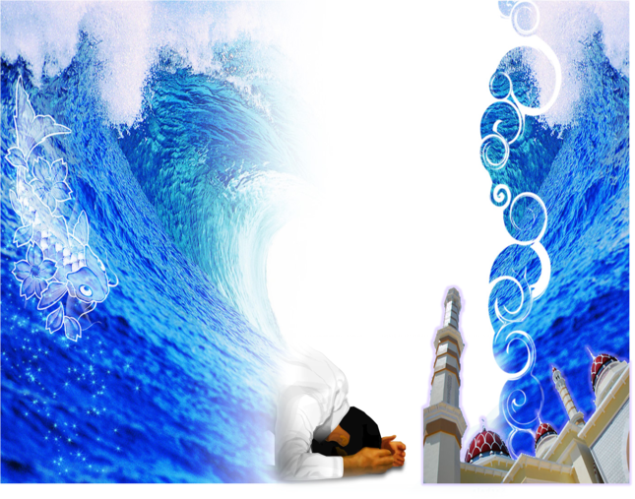
Wahai Hamba-hamba Allah….
Sesungguhnya ALLAH menyuruh berlaku adil, dan berbuat kebaikan, serta memberi bantuan kepada kaum kerabat dan melarang daripada melakukan perbuatan-perbuatan keji dan mungkar serta kezaliman. Ia mengajar kamu (dengan suruhan dan larangannya ini) supaya kamu mengambil peringatan mematuhinya.

Slide 44
Maka Ingatlah Allah Yang Maha Agung Nescaya Dia Akan Mengingatimu
Dan Bersyukurlah Di Atas Nikmat-nikmatnya Nescaya Dia Akan Menambahkan Lagi Nikmat Itu Kepadamu, dan Pohonlah
Dari Kelebihannya, Nescaya Akan Diberikannya Kepadamu. Dan Sesungguhnya Mengingati Allah Itu Lebih Besar (Faedah Dan Kesannya) Dan (Ingatlah) Allah Mengetahui Apa Yang Kamu Kerjakan.

